Slide 1
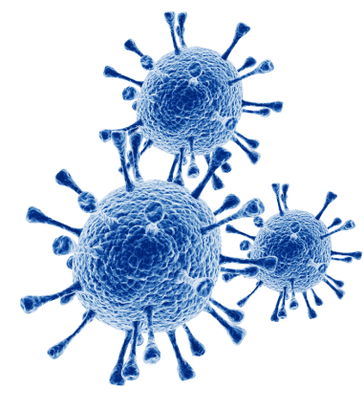
КОРОНАВИРУС -
Медицинское наблюдение беременных
это возбудитель ОРВИ, при котором отмечается выраженная интоксикация с поражением дыхательной, пищеварительной и других систем организма
Медицинское наблюдение за беременными ведется с момента взятия на учет.
Его цель – сохранение здоровья плода и будущей мамы.
При благополучном течении беременности женщины осматриваются акушером-гинекологом в первой половине беременности - 1 раз в месяц, с 28-й недели, - дважды в месяц.
В период ограничительных мероприятий при посещении женской консультации соблюдайте все меры предосторожности. Во избежание лишних контактов с посторонними людьми связь с врачом поддерживайте по телефону.
Пути передачи
воздушно-капельный (при кашле, чихании, разговоре);
воздушно-пылевой (с пылевыми частицами в воздухе);
контактный (через рукопожатия, предметы обихода).
Питание и режим дня беременных
Для крепкого здоровья будущей мамы и малыша питание беременной должно быть полноценным и сбалансированным на протяжении всей беременности.
Необходимое количество пищевых веществ и энергии обеспечивается следующими продуктами:
Мясо и мясные продукты, птица, рыба, яйца, бобовые;
Крупы (овсянка, гречка, пшено и др.);
Молоко и молочные продукты - кефир, ряженка, йогурт, творог, сметана, сливочное масло;
Овощи, зелень, фрукты, ягоды, соки.
Группы риска
Вирус особенно опасен для людей, имеющих хронические заболевания сердца и сосудов, легких, онкологические заболевания, сахарный диабет.
Беременные женщины также входят в группу риска по нескольким причинам:
на фоне беременности снижается иммунитет женщины;
любая вирусная инфекция в первом триместре беременности увеличивает риск осложнений;
существует риск преждевременных родов;
из-за уменьшения общей ёмкости легких у беременных чаще развивается пневмония;
при наличии хронических заболеваний, тяжелое течение коронавирусной инфекции может быть опасно как для женщины, так и для ребенка;
существует риск инфицирования плода.
Продолжительность ночного сна должна быть не менее 8 – 9 ч.
Перед сном не следует плотно есть.
Комнату, где спит беременная, нужно хорошо проветривать, температура в ней не должна быть выше 18 – 19 °С.
Приветствуются занятия легкими физическими упражнениями.

Slide 2
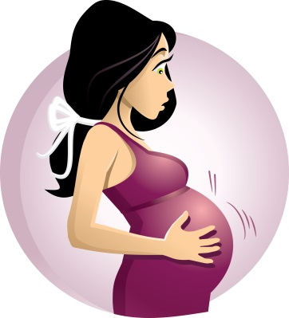
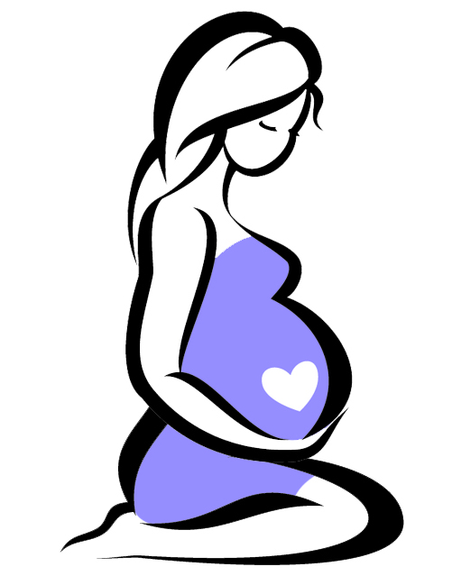
Первые симптомы заболевания
МИНИСТЕРСТВО ЗДРАВООХРАНЕНИЯ ПЕНЗЕНСКОЙ ОБЛАСТИ
Что нужно делать,
чтобы не заразиться:
Повышение температуры, озноб
На период ограничительных мероприятий исключите, а, если такое невозможно, то максимально ограничьте контакты, особенно с людьми, имеющими признаки ОРВИ.
Для максимального снижения риска инфицирования оставайтесь дома.
Регулярно проветривайте помещение, не реже 1 раза в день делайте влажную уборку с применением дезинфицирующих средств.
Как можно чаще мойте руки с мылом в горячей воде. При отсутствии доступа к воде и мылу используйте одноразовые дезинфицирующие салфетки или санитайзеры.
Не прикасайтесь к лицу немытыми руками.
По возможности – не прикасайтесь к ручкам, перилам, другим предметам и поверхностям в общественных местах и ограничьте приветственные рукопожатия, поцелуи и объятия.
Надевайте одноразовую медицинскую маску в людных местах и транспорте.
Ведите здоровый образ жизни, высыпайтесь, сбалансированно питайтесь и регулярно занимайтесь физическими упражнениями.
Попросите своих близких помочь с оплатой коммунальных услуг, приобретением продуктов и необходимых товаров или заказывайте их дистанционно.
После возвращения домой необходимо тщательно вымыть руки, провести дезинфекцию сумок, телефонов и упаковок продуктов.
Кашель сухой
Одышка
Ощущение тяжести в грудной клетке
Отсутствие обоняния
Профилактика
коронавирусной инфекции
у беременных
Повышенная утомляемость
Боль в мышцах
Боль в горле
Заложенность носа
Если у Вас появились симптомы ОРВИ или другие проблемы со здоровьем, вызывайте врача на дом !!!
Для получения необходимой информации Вы можете обратиться по телефону
горячей линии
Министерства здравоохранения Пензенской области
8 (987) 516-98-82 или 22-98-82
Сканируй QR-код с помощью
мобильного телефона
и узнай много интересного

